Slide 1
«Крым – часть великой России».
МЕРОПРИЯТИЕ ПОДГОТОВЛЕНО УЧИТЕЛЕМ ИСТОРИИ МБОУ «Перхляйская ООШ» САФРЫГИНЫМ Б.Б.

Slide 2
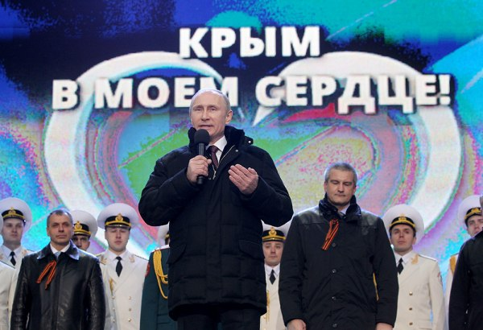
РОССИЯ КРЫМ –МЫ ВМЕСТЕ

Slide 3
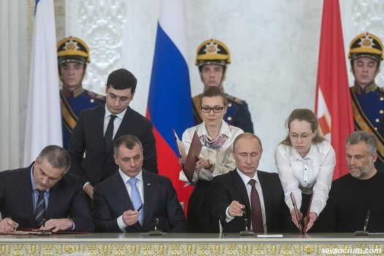
18 марта 2014 года в Георгиевском дворце Кремля был подписан договор о вступлении Республики Крым и города Севастополя в состав Российской Федерации на правах новых субъектов.

Slide 4
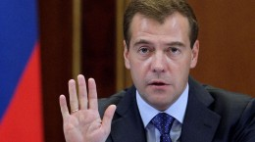
Крым вошел в состав России два года назад. Такое решение было принято после того, как подавляющее большинство — более 95% — участников референдума по этому вопросу 14 марта 2014 года выступили за присоединение к России. Спустя два дня был подписан договор о принятии Крыма и Севастополя в состав России в качестве субъектов. Власти Украины и страны Запада назвали этот шаг «аннексией», США и Евросоюз ввели против ряда россиян и российских компаний санкции. В России между тем подчеркивают, что этот вопрос закрыт — в феврале текущего года премьер-министр Дмитрий Медведев заявил: «Этот вопрос закрыт навсегда. Крым является частью российской территории».

Slide 5
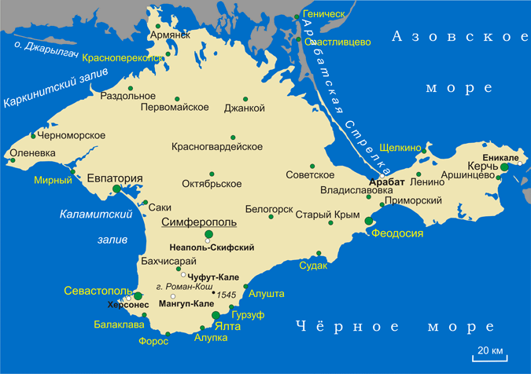
Полуостров Крым расположен на юге Восточной Европы, занимает выгодное экономико-географическое и стратегическое положение. На севере полуостров соединен с материком узким (7—23 км) Перекопским перешейком. С запада и юга полуостров омывают Черное море, с востока — Керченский пролив, а с северо-востока — воды Азовского моря и его залива Сиваша.

Slide 6
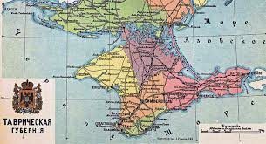
Современное название полуострова, по наиболее распространенной версии, происходит от тюркского слова "кырым" — вал, стена, ров. До XIII века полуостров носил название Таврика (по имени проживавших здесь древних племен тавров), с XIII века — Крымский улус. С XV века полуостров стали называть Таврией, а после его вхождения в состав России в 1783 г. - Тавридой. С VIII-IX вв. стали складываться экономические и культурные связи Крыма с русскими княжествами. Арабы называли Черное море Русским морем.

Slide 7
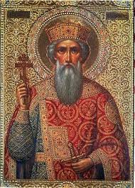
В конце Х века в древнем Херсонесе принял крещение русский князь Владимир. В XIII веке на территорию полуострова вторглись ордынские войска, и был образован Крымский улус, а позднее, с 1443 г. - самостоятельное Крымское ханство.

Slide 8
Манифест Великой императрицы Екатерины II О присоединении крымского полуострова, Острова Тамани и всея кубанской стороны к России
«Возвращая жителям тех мест силою сего нашего Императорского Манифеста таковую бытия их перемену, обещаем свято и непоколебимо за себя и преемников престола нашего, содержать их наравне с природными началами подданными, охранять и защищать их лица, имущество, храмы и природную веру, коей свободно отправление со всеми законными обрядами пребудет неприкосновенно; и дозволить напоследок каждому из них состоянию все те прелести и преимущества, каковыми таковое в России пользуется…».

Slide 9
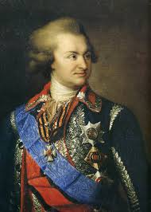
С этого времени возрастает приток населения на полуостров Крым, растут города, развивается торговля, сельское хозяйство. На берегу превосходной природной гавани в 1783 г. закладывается город Севастополь как база Черноморского флота. 21 февраля 1784 года Екатерина II издает именной указ князю Г. А. Потемкину строить «Крепость большую Севастополь, где ныне Ахтияр и где должны быть Адмиралтейство, верфь для перваго ранга кораблей, порт и военное селение».
Князь Г. А. Потемкин

Slide 10
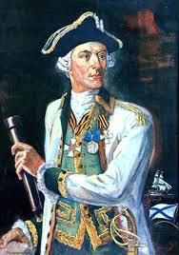
Командующий флотом вице-адмирал Ф.А. Клокачев - вице-президенту Адмиралтейств-коллегии графу Ивану Григорьевичу Чернышеву: «При сем не премину я Вашему сиятельству донести, что при самом входе в Ахтиарскую гавань дивился я хорошему ее с моря положению; вошедши и осмотревшись, могу сказать, что во всей Европе нетподобной сей гавани - положением, величиной, глубиной».
Вице-адмирал Ф.А. Клокачев

Slide 11
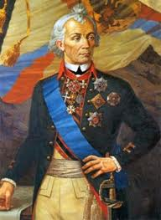
А.В. Суворов по достоинству оценил качества бухты: «...подобной гавани не только у здешнего полуострова, но и на всем Черном море не найдется, где бы флот лучше сохранен и служащие на оном удобнее и спокойнее помещены быть могли».

Slide 12
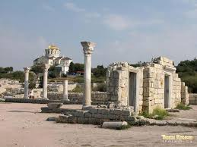
Экономика Крыма стала быстро развиваться. У небольшого городка Ак-Мечеть строится Симферополь, ставший центром Таврической области.

Slide 13
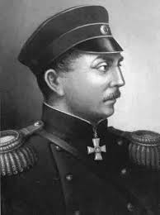
В 1854-1855 гг. в Крыму разыгрались главные события Восточной войны (1853-1856), более известной под названием Крымской. В сентябре 1854 г. соединенные армии Англии, Франции и Турции высадились севернее Севастополя и осадили город. 349 дней продолжалась оборона города под командованием вице-адмиралов В.А. Корнилова и П.С. Нахимова, контр- адмирала В.И. Истомина. Война разрушила город до основания, но и прославила его на весь мир.
Адмирал П.С. Нахимов

Slide 14
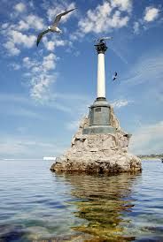
Из приказа П.С. Нахимова о затоплении кораблей. 14 сентября 1854 г. «Неприятель подступает к городу, в котором весьма мало гарнизона; я в необходимости нахожусь затопить суда вверенной мне эскадры, а оставшиеся на них команды с абордажным оружием присоединить к гарнизону…»
памятник затопленным кораблям в Севастополе

Slide 15
Прокомментируйте следующие факты:
1) В ночь на 28 августа 1855 г. русская армия оставила Севастополь. В том же году впервые в истории России было принято решение учредить медаль «За защиту Севастополя».
2) 5 октября 1904 г. впервые в истории России была учреждена медаль «В память 50-летия обороны Севастополя», которой награждали всех оставшихся в живых участников событий, а также членов комитета по восстановлению памятников Севастопольской обороны, историков, писателей.
3) Несмотря на шедшую русско-японскую войну, в России было отмечено 50-летие обороны Севастополя. Во всех учебных заведениях России были учреждены севастопольские стипендии, в 1905 г. в Севастополе открыта панорама Ф. Рубо «Оборона Севастополя 1854- 1855 гг.»

Slide 16
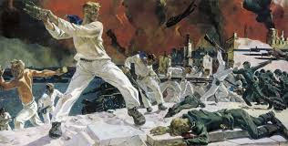
В годы Великой Отечественной войны вошла в историю героическая 250- дневная оборона Севастополя

Slide 17
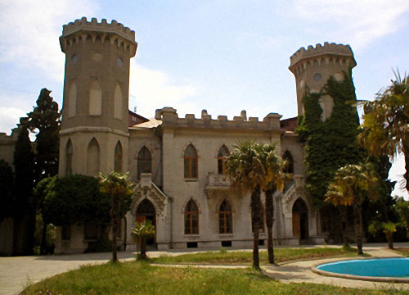
В короткий срок были восстановлены промышленность и сельское хозяйство, возрождены города и села, реконструированы и построены новые санатории.

Slide 18
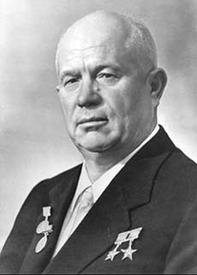
. В 1954 году Крымская область была передана в состав УССР согласно Указу Президиума Верховного Совета СССР без указания статуса Севастополя, являвшегося на тот момент городом республиканского подчинения РСФСР.
Таким образом, были нарушены Конституция РСФСР и законодательная процедура.
Хрущев Н. С.

Slide 19
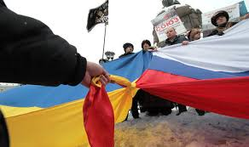
В ноябре 2013 г. - феврале 2014 г. в Украине разразился политический кризис.

Slide 20
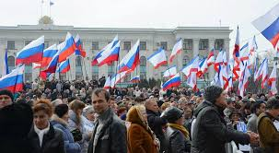
16 марта 2014 г. состоялся референдум о статусе Крыма. За воссоединение с Россией на референдуме в Крыму проголосовали 96,77% жителей. 17 марта 2014 г. после референдума была провозглашена Республика Крым , и в этот же день Севастопольский городской совет попросил российские власти включить город в состав Российской Федерации, как город федерального значения. 18 марта 2014 года в Георгиевском дворце Кремля был подписан договор о вступлении Республики Крым и города Севастополя в состав Российской Федерации на правах новых субъектов.

Slide 21
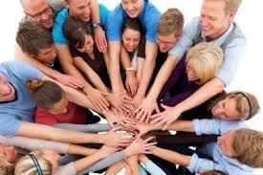
Крымчане гордятся просторами и красотой своей Родины. Есть на крымской земле горы, леса и степи, моря, реки и озёра. Богата земля нефтью, природным газом, углём и другими полезными ископаемыми. Но самое большое богатство страны – это её народ.
-Ребята как вы думаете, какие народы проживают на нашей большой Родине?

Slide 22
Каждая нация имеет свои национальные традиции и обычаи, которые живут в веках и передаются от поколения к поколению. В традициях отражается быт, взаимоотношения, кухня, культура, другими словами- особенности и разнообразие данного народа.
У каждого народа свой язык. Но все мы похожи тем, что при встрече всегда говорим здравствуйте.
Вот как это звучит на разных языках.
Здоровеньки булы.(Украина)
Здравствуйте (Россия)
Селям алейкум!
(Крымско-татарский)
Прывитанне (по Белорусски )

Slide 23
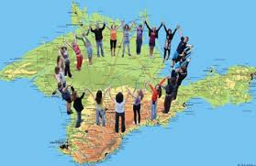
-Есть такая русская поговорка « Не имей 100 рублей, а имей 100 друзей».
Как вы понимаете эту поговорку?
-Давайте вспомним как звучат пословицы о дружбе разных народов. Пословицы - неписаные законы жизни, составленные за долгие века.
Дерево корнями сильно, человек – друзьями. (грузинская)
Сила птицы в крыльях, сила человека- в дружбе.(татарская)
Дружба народов- их богатство. (узбекская)
Дружба заботой да подмогой крепка (русская)

Slide 24
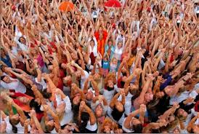
Много испытаний выпало на нашу страну и народы других национальностей. Как должны жить народы разных национальностей? Что поможет людям различных национальностей жить в мире? Давайте люди дружить друг с другом!

